Slide 1
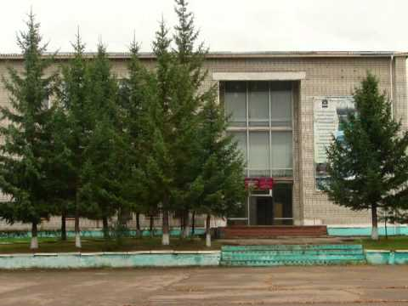
0
Бюджет Яковлевского муниципального района
на 2021 год и плановый период 2022 и 2023 годов (в соответствии с решением Думы Яковлевского муниципального района от 29.12.2020 № 363-НПА)
ДЛЯ ГРАЖДАН
29 декабря 2020 года
с. Яковлевка
Notes:
1

Slide 2


Уважаемые жители Яковлевского района!
Представляем вам в краткой и доступной форме основные
параметры бюджета района на 2021 год и плановый период 2022 и 2023 годов
Основные понятия
Бюджет - форма образования и расходования денежных средств, предназначенных для финансового обеспечения задач и функций государства и местного самоуправления
Доходы бюджета - денежные средства поступающие в бюджет
Расходы бюджета - денежные средства, выплачиваемые из бюджета
Дефицит бюджета - превышение расходов бюджета над его доходами
Профицит бюджета - превышение доходов бюджета над его расходами
Бюджетный кредит - это форма финансирования бюджетных расходов, которая предусматривает предоставление средств бюджету на возвратной и возмездной основах
Межбюджетные трансферты - средства, предоставляемые одним бюджетом бюджетной системы другому бюджету бюджетной системы

Slide 3

1
Основные характеристики
бюджета муниципального района
на 2021 год и плановый период 2022 и 2023 годов, рублей
№ | Наименование показателей | Утверждено на 2021 год | Утверждено на 2022 год | Утверждено на 2023 год
1. | Налоговые и неналоговые доходы | 222 983 416,00 | 234 247 000,00 | 239 520 000,00
2. | Безвозмездные поступления, всего | 303 545 707,69 | 296 955 177,92 | 308 440 877,11
3. | Итого доходы | 526 529 123,69 | 531 202 177,92 | 547 960 877,11
4. | Итого расходы | 528 029 123,69 | 532 673 493,92 | 549 409 193,11
5. | Дефицит (-) | - 1 500 000,00 | - 1 471 316,00 | - 1 471 316,00

Slide 4
Объем и структура доходов бюджета Яковлевского муниципального района за 2020 год, и плановые назначения на 2021 год и плановый период 2022 и 2023 годов, рублей
 |  | Отчет за 2020 год | План на 2021 год | Прогноз на 2022 год | Прогноз на 2023 год
1 | 2 | 3 | 4 | 5 | 6
1. | НАЛОГОВЫЕ И НЕНАЛОГОВЫЕ ДОХОДЫ, ВСЕГО | 225 205 875,34 | 222 983 416,00 | 234 247 000,00 | 239 520 000,00
 | НАЛОГ НА ДОХОДЫ ФИЗИЧЕСКИХ ЛИЦ | 201 978 541,23 | 201 386 416,00 | 214 100 000,00 | 219 200 000,00
 | АКЦИЗЫ ПО ПОДАКЦИЗНЫМ ТОВАРАМ (ПРОДУКЦИИ) | 10 448 861,94 | 11 000 000,00 | 11 000 000,00 | 11 000 000,00
 | НАЛОГИ НА СОВОКУПНЫЙ ДОХОД | 2 835 885,41 | 1 378 000,00 | 860 000,00 | 960 000,00
 | ГОСУДАРСТВЕННАЯ ПОШЛИНА | 1 629 134,79 | 1 500 000,00 | 1 550 000,00 | 1 600 000,00
 | ДОХОДЫ ОТ ИСПОЛЬЗОВАНИЯ ИМУЩЕСТВА, НАХОДЯЩЕГОСЯ В ГОСУДАРСТВЕННОЙ И МУНИЦИПАЛЬНОЙ СОБСТВЕННОСТИ | 5 477 117,29 | 4 000 000,00 | 4 015 000,00 | 4 035 000,00
 | ДОХОДЫ ОТ ПРОДАЖИ МАТЕРИАЛЬНЫХ И НЕМАТЕРИАЛЬНЫХ АКТИВОВ | 2 000 381,91 | 3 200 000,00 | 2 200 000,00 | 2 200 000,00
 | ШТРАФЫ, САНКЦИИ, ВОЗМЕЩЕНИЕ УЩЕРБА | 759 262,05 | 344 000,00 | 347 000,00 | 350 000,00
 | ИНЫЕ ДОХОДЫ | 76 690,72 | 175 000,00 | 175 000,00 | 175 000,00
2. | БЕЗВОЗМЕЗДНЫЕ ПОСТУПЛЕНИЯ, ВСЕГО | 381 040 153,22 | 303 545 707,69 | 296 955 177,92 | 308 440 877,11
 | ДОТАЦИИ | 27 552 471,30 | - | - | -
 | СУБСИДИИ | 71 716 102,37 | 15 816 743,77 | 2 048 797,66 | 3 451 419,97
 | СУБВЕНЦИИ | 274 751 111,19 | 272 883 683,92 | 280 164 380,26 | 290 247 457,14
 | ИНЫЕ МЕЖБЮДЖЕТНЫЕ ТРАНСФЕРТЫ | 6 086 308,36 | 14 845 280,00 | 14 742 000,00 | 14 742 000,00
3. | ИТОГО ДОХОДОВ | 606 246 028,56 | 526 529 123,69 | 531 202 177,92 | 547 960 877,11

Slide 5
СВЕДЕНИЯ О РАСХОДАХ бюджета Яковлевского муниципального района за 2020 год, и плановые назначения на 2021 год и плановый период 2022 и 2023 годов, рублей
 | МУНИЦИПАЛЬНЫЕ ПРОГРАММЫ | Отчет за 2020 год | План на 2021 год | Прогноз на 2022 год | Прогноз на 2023 год
1 | 2 | 3 | 4 | 5 | 6
1. | Развитие образования Яковлевского муниципального района на 2019 – 2025 годы | 295 443 092,91 | 301 249 840,87 | 305 547 001,00 | 316 011 487,63
2. | Социальная поддержка населения Яковлевского муниципального района на 2019 – 2025 годы | 75 291 700,49 | 76 867 794,42 | 76 136 400,06 | 76 080 113,81
3. | Развитие культуры в Яковлевском муниципальном районе на 2019 – 2025 годы | 28 297 684,04 | 30 365 442,89 | 30 307 005,00 | 31 307 005,00
4. | Обеспечение качественными услугами жилищно-коммунального хозяйства населения Яковлевского муниципального района на 2019 – 2025 годы | 53 150 014,53 | 5 309 853,51 | 7 600 000,00 | 7 250 000,00
5. | Защита населения и территории от чрезвычайных ситуаций, обеспечение пожарной безопасности Яковлевского муниципального района на 2019 – 2025 годы | 6 138 339,15 | 1 719 000,00 | 1 629 000,00 | 1 629 000,00
6. | Охрана окружающей среды в Яковлевском муниципальном районе на 2019 – 2025 годы | 1 607 229,32 | 1 350 000,00 | 3 050 000,00 | 2 200 000,00
7. | Развитие физической культуры и спорта в Яковлевском муниципальном районе на 2019 – 2025 годы | 4 572 932,30 | 750 000,00 | 967 862,00 | 967 862,00
8. | Развитие транспортного комплекса Яковлевского муниципального района на 2019 – 2025 годы | 19 143 444,63 | 21 000 000,00 | 11 000 000,00 | 11 000 000,00
9. | Информационное обеспечение органов местного самоуправления Яковлевского муниципального района на 2019 – 2025 годы | 5 021 369,27 | 4 231 000,00 | 4 231 000,00 | 4 231 000,00
10. | Развитие сельского хозяйства в Яковлевском муниципальном районе на 2019 – 2025 годы | 49 900,28 | 101 316,00 | 101 316,00 | 101 316,00
11. | Молодежь – Яковлевскому муниципальному району на 2019 – 2025 годы | 1 988 519,44 | 2 543 200,00 | 2 412 930,66 | 2 453 089,34
12. | Экономическое развитие и инновационная экономика в Яковлевском муниципальном районе на 2019 – 2025 годы | 45 641 843,59 | 44 650 200,00 | 43 950 200,00 | 44 200 200,00
13. | Переселение граждан из аварийного жилищного фонда на территории Яковлевского муниципального района на 2019 – 2025 годы | 13 780 297,06 | - | 2 000 000,00 | 2 000 000,00
14. | Укрепление общественного здоровья населения Яковлевского муниципального района на 2020 – 2025 годы | - | 20,00 | 20,00 | 20,00
 | Итого по муниципальным программам | 550 126 367,01 | 490 157 647,69 | 488 952 714,72 | 499 451 073,78
 | Непрограммные расходы | 42 634 565,93 | 37 871 476,00 | 37 720 779,20 | 37 758 119,33
 | ИТОГО РАСХОДОВ | 592 760 932,94 | 528 029 123,69 | 526 673 493,92 | 537 209 193,11

Slide 6
Распределение расходов бюджета Яковлевского муниципального района по разделам классификации расходов на 2021 год и плановый период 2022 и 2023 годов, рублей
№ п/п | Наименование | Отчет за 2020 год | План на 2021 год | План на 2022 год | План на 2023 год
1 | Общегосударственные вопросы | 62 598 656,98 | 58 695 625,36 | 57 138 408,49 | 57 356 584,84
2 | Национальная безопасность и правоохранительная деятельность | 469 550,00 | - | - | -
3 | Национальная экономика | 19 505 444,63 | 21 257 594,76 | 11 357 594,76 | 11 357 694,76
4 | Жилищно-коммунальное хозяйство | 72 093 883,12 | 9 350 461,39 | 15 293 744,95 | 14 093 894,77
5 | Образование | 312 707 314,23 | 312 821 188,77 | 317 108 932,00 | 328 642 432,63
6 | Культура, кинематография | 20 449 788,57 | 22 470 442,89 | 22 412 005,00 | 22 412 005,00
7 | Социальная политика | 77 900 146,19 | 82 099 510,42 | 81 810 646,72 | 81 794 519,15
8 | Физическая культура и спорт | 4 572 932,30 | 750 000,00 | 967 862,00 | 967 862,00
9 | Средства массовой информации | 3 326 780,99 | 3 280 000,00 | 3 280 000,00 | 3 280 000,00
10 | Обслуживание муниципального долга | 252 535,93 | 200 000,00 | 200 000,00 | 200 000,00
11 | Межбюджетные трансферты общего характера бюджетам муниципальных образований | 18 883 900,00 | 17 104 200,00 | 17 104 200,00 | 17 104 200,00
 | Условно утверждаемые расходы | - | - | 6 000 000,00 | 12 200 000,00
 | Всего расходов | 592 760 932,94 | 528 029 123,69 | 532 673 493,92 | 549 409 193,11

Slide 7


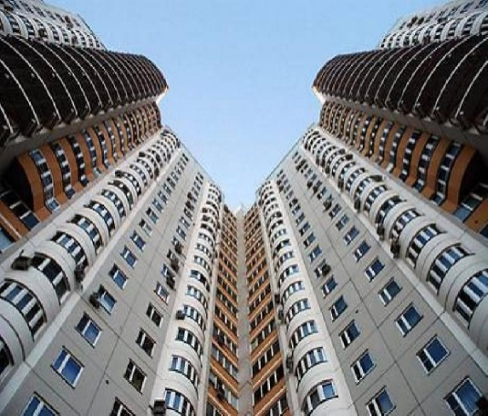

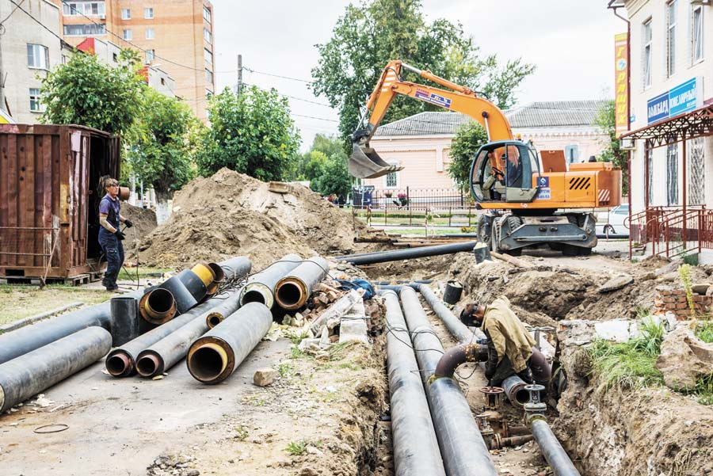
Расходы бюджета Яковлевского муниципального района в 2021 году на жилищно-коммунальное хозяйство
9 350 461,39 рублей
Другие вопросы в области жилищно-коммунального хозяйства – 5 239 853,51 рублей.
Жилищное хозяйство
830 000,00 рублей.
Благоустройство –
590 000,00 рублей.
Коммунальное хозяйство
13 487 000,00 рублей.
Средства запланированы на уплату взносов за капитальный
ремонт муниципального
жилищного фонда.
Средства предусматривают содержание территории Яковлевского района.
Данные средства планируется направить на содержание и модернизацию
коммунальной инфраструктуры.

Slide 8
На территории Яковлевского муниципального района успешно реализуется:
Наименование проекта: Реконструкция системы хозяйственно-бытовых вод в с. Яковлевка Яковлевского муниципального района Приморского края
(объект №1 «Станция биологической очистки сточных хозяйственно-бытовых производительностью 500 м3/сут»
объект №2 «Станция биологической очистки сточных хозяйственно-бытовых производительностью 120 м3/сут»)
Место реализации:
Объект № 1 – Приморский края, с. Яковлевка, ул. Карпатовская, 1а
Объект № 2 – Приморский края, с. Яковлевка, ул. Центральная
Сроки реализации:
Объект № 1 – с июня 2020 года по 26.04.2021 года
Объект № 2 – с 20.04. 2020 года по 31.12.2021 года
Объем финансирования (по годам и источникам финансирования):
2020 год
Субсидии из краевого бюджета – 40 130 663,20 рублей
Средства бюджета района – 201 661,62 рублей,
всего – 40 332 324,82 рублей
2021 год
Средства бюджета муниципального района – 200 000,00
Ожидаемые результаты от реализации: Приведение в соответствие с санитарно-гигиеническими нормативами качества сточных хозяйственно-бытовых вод

Slide 9
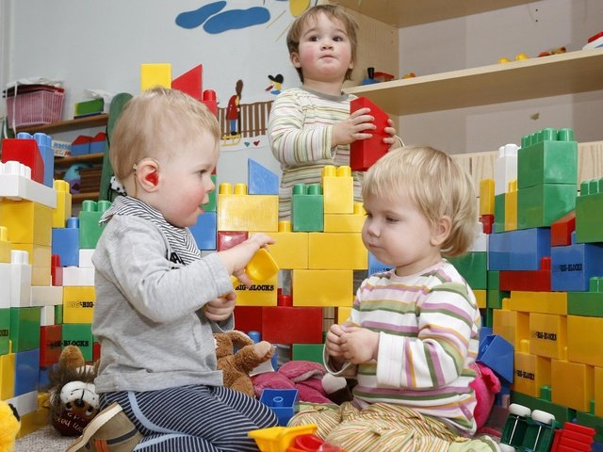

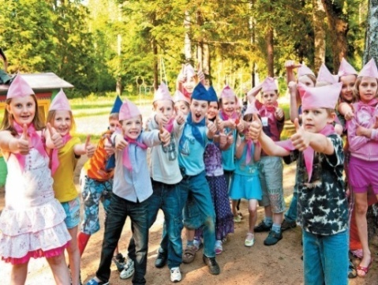
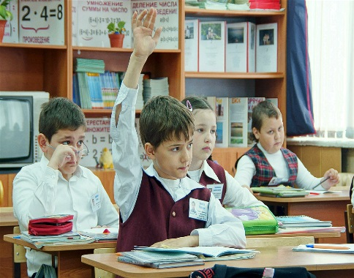

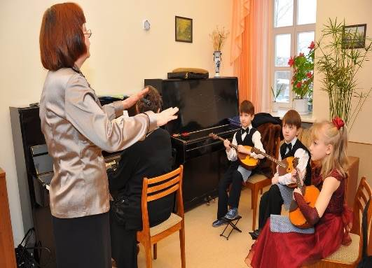
Расходы бюджета Яковлевского муниципального района в 2021 году на образование
312 821 188,77 рублей
Дошкольное образование –
54 131 848,80 рублей.
Молодежная политика и оздоровление детей –
3 172 538,50 рублей.
Общее образование -
215 100 453,47 рублей.
Дополнительное образование детей – 22 074 000,00 рублей.
Другие вопросы в области образования–
18 342 348,00 рублей.

Slide 10

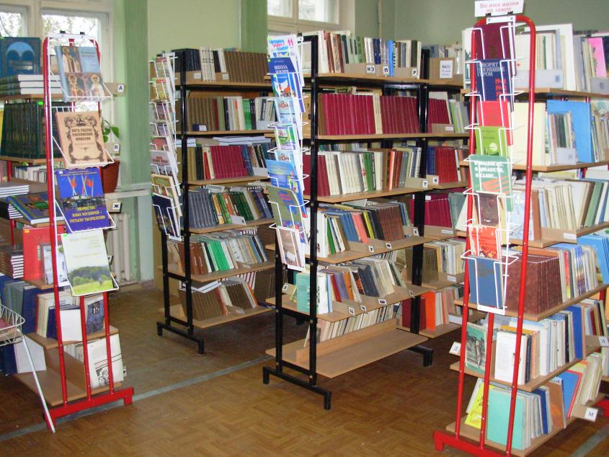


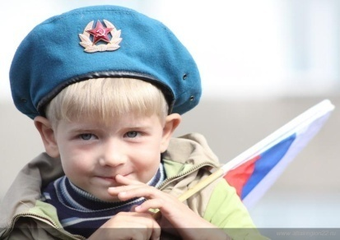

Расходы бюджета Яковлевского муниципального района в 2021 году на культуру
В рамках подпрограммы «Сохранение и развитие библиотечно-информационного дела в Яковлевском районе» на 2019-2025 годы расходы по плану предусмотрены в сумме 7 491 442,89 рублей.
На мероприятия подпрограммы «Сохранение и развитие культуры в Яковлевском муниципальном районе» на 2019-2025 годы расходы запланированы в сумме 10 860 000,00 рублей
22 470 442,89 рублей
На реализацию подпрограммы «Патриотическое воспитание граждан Российской Федерации в Яковлевском районе» на 2019-2025 годы предусмотрено 200 000,00 рублей.
По подпрограмме «Пожарная безопасность» в учреждениях культуры запланировано 100 000,00 рублей
На обеспечение деятельности МКУ «Управление культуры» запланировано средств в сумме 3 814 000,00 рублей

Slide 11
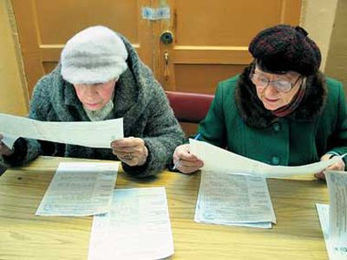


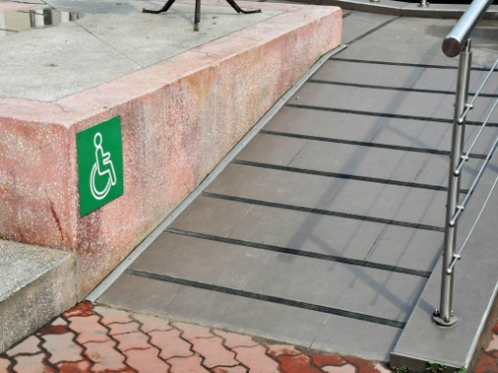
Расходы в 2021 году на социальную политику
82 099 510,42 рублей
Пенсионное обеспечение
Запланированы средства в сумме 2 360 000 рублей на выплату пенсии за выслугу лет муниципальным служащим
На выплату компенсация части родительской платы за присмотр и уход за детьми за счет субвенции из краевого бюджета запланированы расходы в сумме 2 937 018,00 рублей. На реализацию государственного полномочия по социальной поддержке лиц, принявших на воспитание в семью детей, оставшихся без попечения родителей выделены субвенции в сумме 37 308 046,72 рублей.
На обеспечение жильем молодых семей запланированы средства бюджетов всех уровней в сумме 2 293 200,00 рублей.
Обеспечение жилыми помещениями детей-сирот и детей, оставшихся без попечения родителей за счет средств краевого бюджета – 32 424 195,20 рублей.
Социальные выплаты на обеспечение жильем граждан Российской Федерации, проживающих в сельской местности – 71 316,00 рублей.
По Подпрограмме «Доступная среда» на 2019 – 2025 годы предусмотрены расходы на обеспечение беспрепятственного доступа инвалидов к объектам социальной инфраструктуры в сумме 30 000 рублей.
На обеспечение мер социальной поддержки педагогическим работникам предусмотрены субвенции из краевого бюджета в сумме 3 340 000,00 рублей.
За счет субвенции из краевого бюджета предусмотрены расходы по назначению и предоставлению выплаты единовременного пособия при передаче ребенка на воспитание в семью – 1 1 115 734,50 рублей.
На мероприятия по социализации пожилых людей в обществе планируется направить 100 000,00 рублей

Slide 12

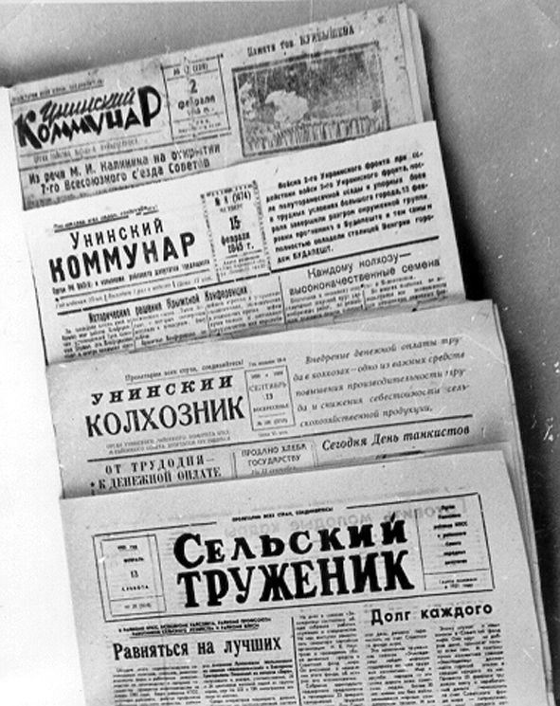
Расходы бюджета Яковлевского муниципального района в 2021 году
на средства массовой информации
Расходы на обеспечение деятельности МБУ «Редакция районной газеты «Сельский труженик» осуществляются в рамках муниципальной Программы «Информационное обеспечение органов местного самоуправления Яковлевского муниципального района» на 2019-2025 годы. Объем средств на год – 3 280 000,00 рублей.

Slide 13
Расходы бюджета Яковлевского муниципального района на межбюджетные трансферты в 2021 году
Выравнивание бюджетной обеспеченности сельских поселений, входящих в состав Яковлевского муниципального района производится по муниципальной программе «Экономическое развитие и инновационная экономика Яковлевского района на 2019-2025 годы», подпрограмме «Повышение эффективности управления муниципальными финансами в Яковлевском районе» на 2019-2025 годы за счет средств районного фонда финансовой поддержки
 | Средства краевого бюджета, | Средства местного бюджета, | ИТОГО, рублей
1 | 2 | 3 | 4
Яковлевское сельское поселение | 3 388 100,00 | 454 000,00 | 3 842 100,00
Яблоновское сельское поселение | 846 600,00 | 1 320 400,00 | 2 167 000,00
Покровское сельское поселение | 600 100,00 | 769 900,00 | 1 370 000,00
Варфоломеевское сельское поселение | 2 209 150,00 | 1 164 150,00 | 3 373 300,00
Новосысоевское сельское поселение | 4 560 250,00 | 1 751 450,00 | 6 311 700,00
ИТОГО | 11 604 200,00 | 5 459 900,00 | 17 064 100,00

Slide 14


Уровень долговой нагрузки на бюджет яковлевского муниципального района
основание | Муниципальный долг на 01.01.2020 | Муниципальный долг на 01.01.2021 | Муниципальный долг на 01.01.2022 | Муниципальный долг на 01.01.2023
Договор № 03/17 о предоставлении бюджетного кредита от 25.12.2017 | 5 000 000,00 | 4 000 000,00 | 3 000 000,00 | 2 000 000,00
(реструктуризирован Соглашением № 03/20 от 27.05.2020)

Slide 15
СПАСИБО ЗА ВНИМАНИЕ!
Финансовое управление администрации Яковлевского муниципального района, с. Яковлевка, преулок Почтовый, 7, 1 этаж
8 (423)71 91-3-01 – начальник финансового управления;
8 (423)71 91-1-09 - отдел по формированию местного бюджета;
8 (423)71 91-6-47 – отдел учета и отчетности.
Электронная почта – fin710@findept.primorsky.ru

